Slide 1
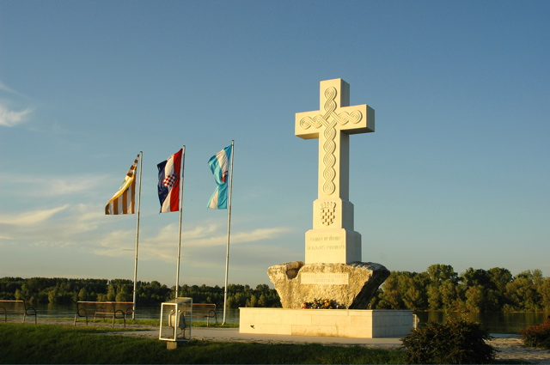
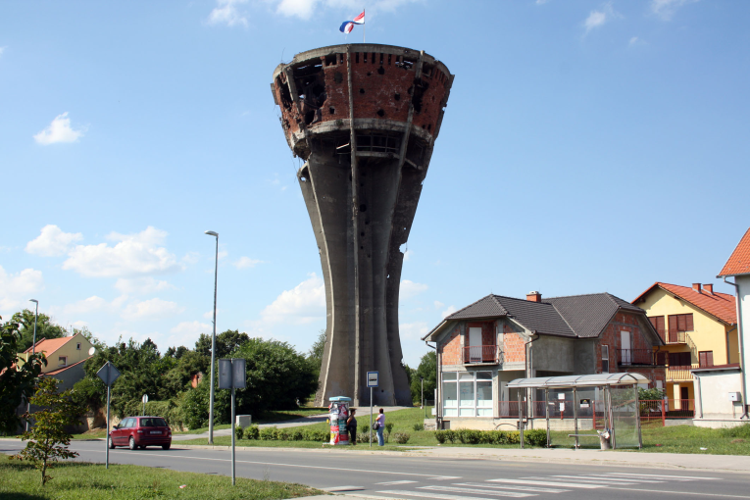
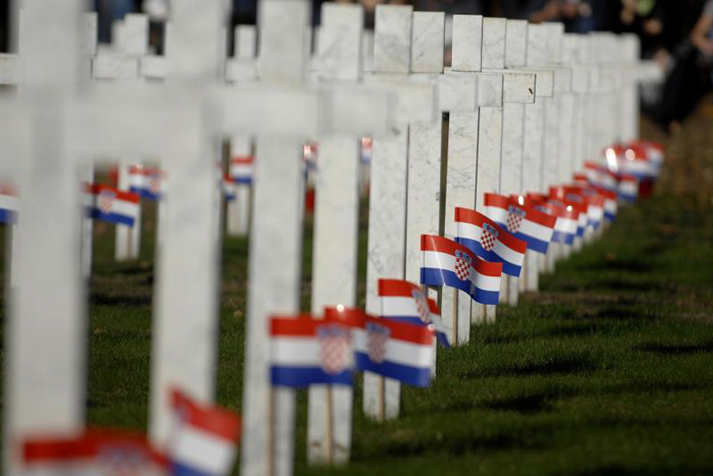
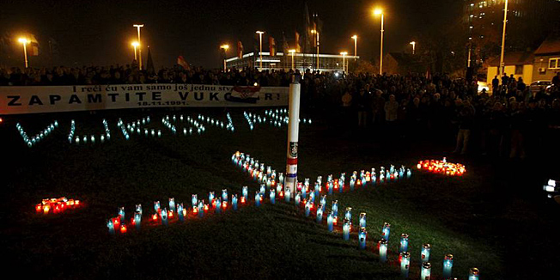
Vukovar
GRAD HEROJ

Slide 2
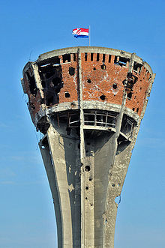
BITKA ZA VUKOVAR

Slide 3
Bitka za Vukovar je najveća i najkrvavija bitka u Domovinskom ratu. To je bila 87-dnevna opsada hrvatskog grada Vukovara od strane Jugoslavenske narodne armije, uz pomoć srpskih paravojnih snaga od kolovoza do studenog 1991. godine tijekom Domovinskog rata. Bitka je završena porazom lokalnog Zbora narodne garde, velikim razaranjem Vukovara i brojnim ubojstvima i progonom hrvatskog stanovništva.

Slide 4
Iako je bitka bila značajan i simbolički gubitak za Hrvatsku, koja nije povratila kontrolu nad gradom do 1998. godine, to je, također, bila pobjeda, koja je koštala JNA i pomogla da Hrvatska dobije međunarodnu potporu za svoju neovisnost. Budući da je široko štovana kao ključni trenutak u tijeku Domovinskog rata, to je pirova pobjeda Jugoslavenske narodne armije nad hrvatskim braniteljima Vukovara.

Slide 5
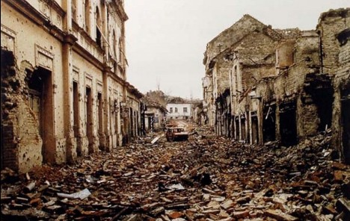

Slide 6
Vukovar je važan regionalni centar na granici Hrvatske i Srbije, koji se nalazi na desnoj obali Dunava. On je važna luka i centar prije rata etnički izmiješane općine. U općini Vukovar, po popisu stanovništva iz 1991. godine, je živjelo 84 189 stanovnika, od čega su 36 910 (43.8 %) bili Hrvati, 31 445 (37.4 %) Srbi, 6124 (7.3 %) Jugoslaveni, 1375 (1.6%) Mađari i 8335 (9.9%) ostali.

Slide 7
U samom Vukovaru je živjelo oko 44 639 ljudi početkom 1991. Relativna većina (47.2 %) stanovništva grada bili su Hrvati, dok su Srbi činili 32.3 % stanovništva.[7] Prije 1990., stanovništvo je bilo vrlo integrirano, s velikim postotkom mješovitih brakova i ljudi koji su se izjašnjavali kao Jugoslaveni, a ne kao Hrvati ili Srbi.

Slide 8
Dana 25. lipnja 1991. godine, Hrvatska je proglasila razdruženje od SFR Jugoslavije. Militantni krugovi i izmanipulirani pripadnici srpske manjine u Hrvatskoj su to smatrali neprijateljskim činom. Oštro se pobunila protiv toga, nastavila se prihvaćati oružja koje je do tada rabila protiv hrvatskih vlasti kroz široko područje zemlje. Poticao ih je i podupirao srpski predsjednik Slobodan Milošević kao i vodstvo JNA, koje je bilo sastavljeno većinom od Srba.

Slide 9
Prema izjavama bivšeg načelnika JNA Veljka Kadijevića, cilj JNA bio je ući duboko u Hrvatsku, zauzeti Zagreb, svrgnuti legalno izabranu vlast i uništiti njene oružane snage. Kada bi ta zadaća bila ostvarena, nova Jugoslavija mogla bi određivati svoje zapadne granice. Ključni element ovog plana bila je upotreba teško naoružanih snaga kojim bi se zauzela oblast istočne Slavonije koja je imala brojnu srpsku zajednicu, da bi se zatim dalje napredovalo na zapad do Zagreba.

Slide 10
Regija je već bila u stanju dugoročne političke krize. Vodeća hrvatska stranka, Hrvatska demokratska zajednica, imala je malo izravnog utjecaja na općinu Vukovar, jer na izborima 1990. godine nije dobila ni jedno od pet mjesta za predstavnike općine u Saboru. U lipnju 1990. godine, skupština općine Vukovar, u kojoj su većina bili Srbi, odbila je prihvatiti novi ustav Hrvatske kojim se Republika Hrvatska proglašava neovisnom i suverenom državom. Dominantna stranka u skupštini općine bio je Savez komunista Hrvatske. Srbin Slavko Dokmanović, po struci poljoprivredni inženjer, izabran je za predsjednika skupštine općine Vukovar.

Slide 11
Do proljeća 1991. godine, srpske paravojne formacije, koje su imale potporu Miloševića preko Ministarstva unutarnjih poslova Srbije, organizirale su se u nekoliko mjesta u istočnoj Slavoniji. Srpske paravojne formacije smjestile svoju bazu u vukovarskom prigradskom naselju Borovo Selo, u kojem je većinu činilo srpsko stanovništvo. Militantna propaganda iz Beograda je doprinijela zaoštravanju odnosa i radikalizirala velik broj građana, utječući na njih da drugu stranu vide u najgorem mogućem svjetlu.

Slide 12
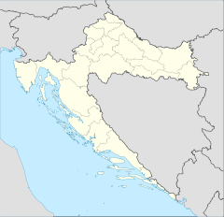

Slide 13
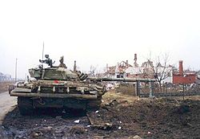

Slide 14
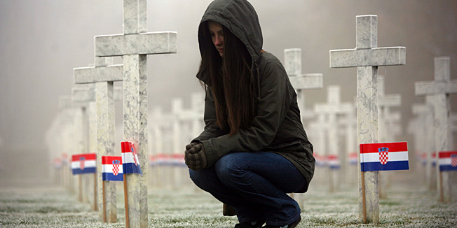
VUKOVAR
GRAD HEROJ!

